Slide 1
«Укрепление физического и психического здоровья детей старшего дошкольного возраста (5-7 лет) через комплексы игрового стретчинга»
Разработчик: руководитель физического воспитания
МБДОУ детский сад №5 «Искорка» с. Кулунда
Алтумбаева Марина Александровна

Slide 2
«Растяжки сопутствуют нам всю жизнь. Рождение – это растяжка. Глубокий вдох, улыбка, любое движение тела – растяжка. Растяжки – это гибкость, гибкость – это молодость, молодость – это здоровье, активность, хорошее настроение, раскрепощённость, уверенность в себе»
Е.И. Зуев «Волшебная сила растяжки»

Slide 4
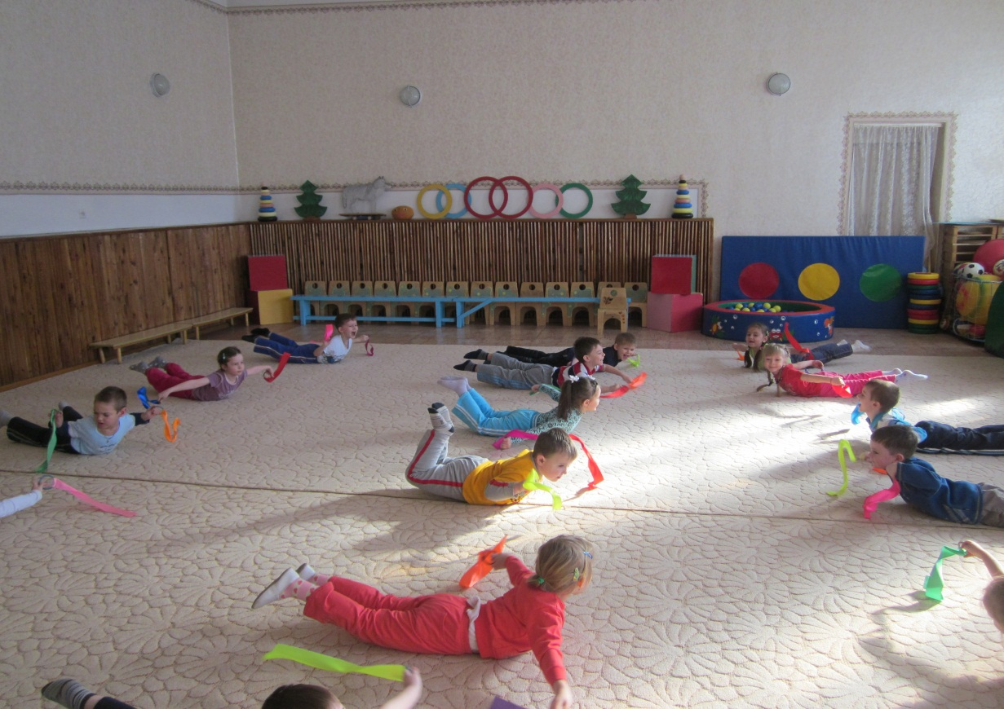
Цель
Создавать условия для активации защитных сил, развития и высвобождения творческих и оздоровительных возможностей организма детей.

Slide 5
Задачи
1. Способствовать развитию и укреплению опорно – двигательного аппарата (формирование правильной осанки, профилактика плоскостопия).
2. Совершенствовать физические качества: (гибкость, выносливость); развивать мышечную силу, подвижность в различных суставах, координационные способности.
3. Содействовать развитию психических качеств: внимание, память, воображение, умственные способности.

Slide 6
4. Развивать и функционально совершенствовать органы дыхания, кровообращения, сердечно – сосудистую и нервную системы организма.
5. Создавать условия для благотворного влияния музыки на психосоматическую сферу ребёнка.
6. Поощрять стремление детей ответственно относиться к своему здоровью, используя игровой стретчинг в самостоятельной повседневной жизни.

Slide 8
Основные принципы организации непосредственно организованной образовательной деятельности
Принцип научности
Принцип систематичности
Принцип постепенности
Принцип индивидуальности
Принцип доступности
Принцип учёта возрастного развития движений
Принцип зрительной наглядности
Принцип чередования нагрузки
Принцип интеграции образовательных областей
Принцип сознательности и активности

Slide 10
Организация проведения непосредственно организованной образовательной деятельности (область «Физическое развитие»). Игровой стретчинг.
Упражнениями стретчинга можно заниматься индивидуально, подгруппой и группой (не более 15 детей). Продолжительность стретчинга в старшей и подготовительной группах – от 20 до 3о мин. Работа ведётся обучающими комплексами 2 раза в неделю. На первом – знакомство детей с новыми движениями, закрепление уже известных. На втором – совершенствование и точность выполнения упражнений под соответствующую музыку. Каждое упражнение повторяется 4-6 раз.

Slide 12
Структура непосредственно организованной образовательной деятельности «игровой стретчинг»
состоит из трёх частей, сочетающих динамические и статические формы работы мышц под музыкальное сопровождение.
1. Вводная часть
Упражнения игровой ритмики, суставная гимнастика
Танцевальные упражнения
Упражнения на внимание и координацию движений
2. Основная часть
На каждой недели с детьми проводится новая тематическая или сюжетно – ролевая игра в виде:
Сказочных путешествий (в зоопарк, джунгли, на морской остров…)
Фантазий, когда дети сами придумывают встречи с животными, насекомыми, людьми и т.д.

Slide 13
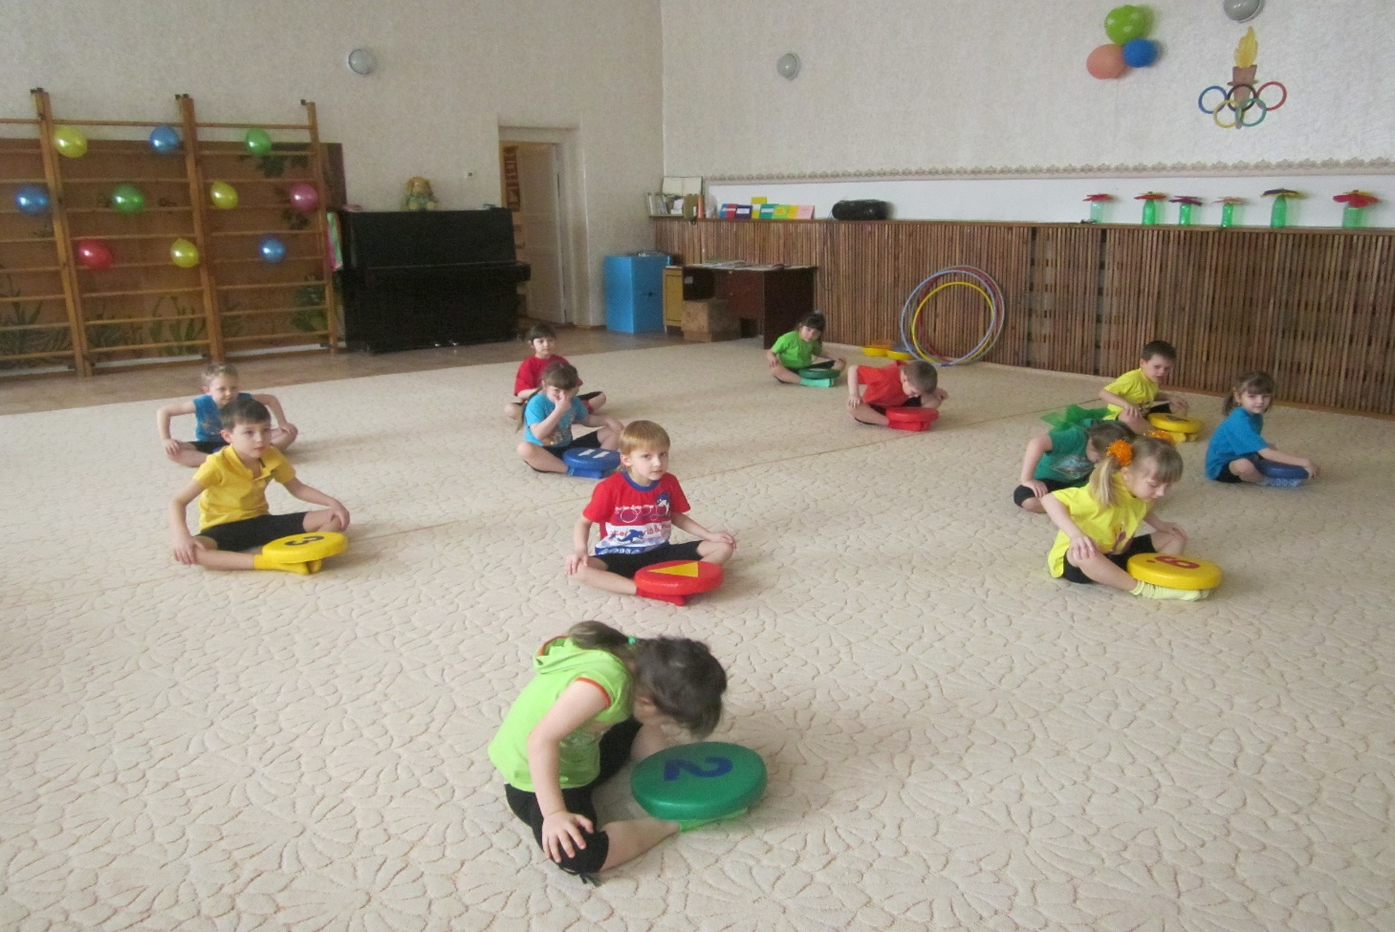
По заранее подготовленному на основе сказки сценарию (дети изображают сказочных персонажей, помогают героям сказок).

Slide 14
Каждый повторный комплекс упражнений для детей:
новая игра и сюжет;
обучение новым упражнениям и закрепление старых;
9-10 упражнений (растяжки, круговой тренировки, силовые упражнения) в чередовании на различные группы мышц под спокойную классическую или народную музыку с включением мимических упражнений (удивление, страх, гнев, радость…), сопровождается рассказыванием сказки или четверостишием;
подвижная игра на внимание и развитие умственных способностей.

Slide 15
Чтобы нагрузка на всё тело ребёнка была равномерной и чередовалась с напряжением и расслаблением мышц, упражнения можно выполнять в следующей последовательности:
2 – 3 упражнения для мышц живота путём прогиба назад;
2 – 3 – для мышц спины путём наклона вперёд;
1 – для укрепления позвоночника с поворотами;
2 – 3 – для укрепления мышц спины и тазового пояса;
1 – 2 – для укрепления мышц ног;
1 – 2 – для развития стоп (чередовать с массажем);
1 – для развития плечевого пояса или на равновесие.

Slide 16
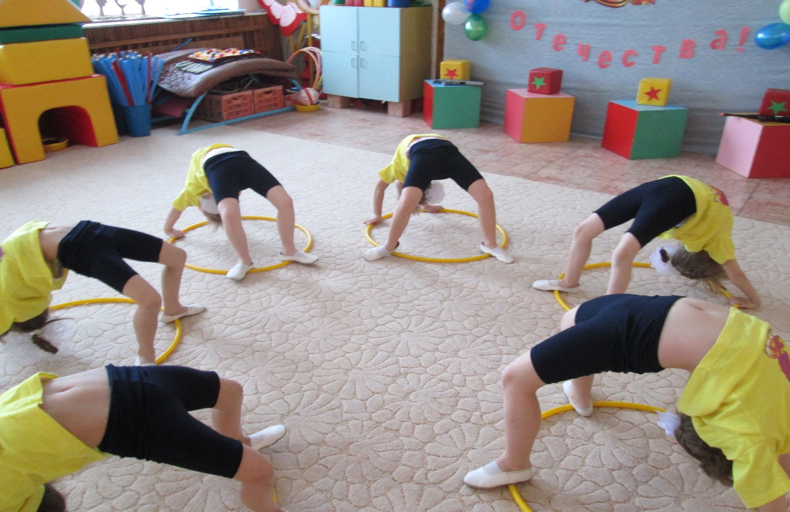
Заключительная часть
Постепенный переход организма ребёнка к другим видам деятельности:
упражнения на дыхание;
гимнастика для развития ощущений и внимания;
релаксация.

Slide 17
Мастер-класс по игровому стретчингу с родителями старшей и подготовительной группы

Slide 18
Методическое объединение и мастер-класс с молодыми специалистами ДОУ по игровому стретчингу

Slide 19
Мониторинг достижения планируемых результатов освоения программы по игровому стретчингу с детьми 6-7 лет за 2014-2015 учебный год

Slide 20
Общий результат высокого уровня
физической подготовленности
личностной компетентности

Slide 21
Эффективность непосредственно организованной образовательной деятельности «Игровой стретчинг» определяется показателем общего состояния ребёнка в конце года, его адаптацией к нагрузке, координацией движений, тонусом мышечной системы. Величина физической нагрузки каждого ребёнка определяется врачом или медсестрой, а уровень физической подготовленности и личностной компетентности ребёнка определяется руководителем физического воспитания с помощью наблюдений, тестов – заданий, оценки.

Slide 22
Применение элементов игрового стретчинга на праздниках и развлечениях

Slide 27
Спасибо за внимание!!!

